Slide 1
Donner une écriture
fractionnaire de 3,1
Notes:
1

Slide 2
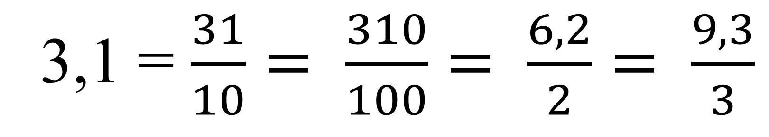
Correction :
3,1 = $\frac{31}{10}= \frac{310}{100}= \frac{6,2}{2}= \frac{9,3}{3}$
3,1 possède une infinité d’écriture
fractionnaire.
Notes:
2

Slide 3
Calculer 25 % de 80 €
Notes:
3

Slide 4
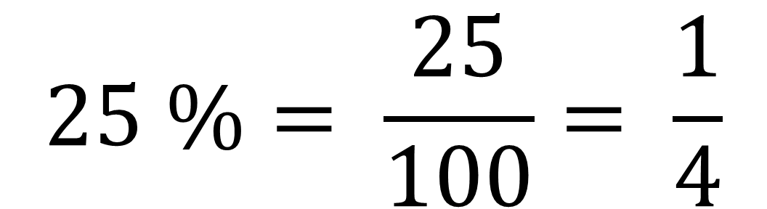
Correction :
$$25 \%= \frac{25}{100}= \frac{1}{4}$$
Donc calculer 25 % de 80 € revient
à calculer le quart de 80 €.
Ainsi 25 % de 80 € est égal à 20 €.
Notes:
4

Slide 5
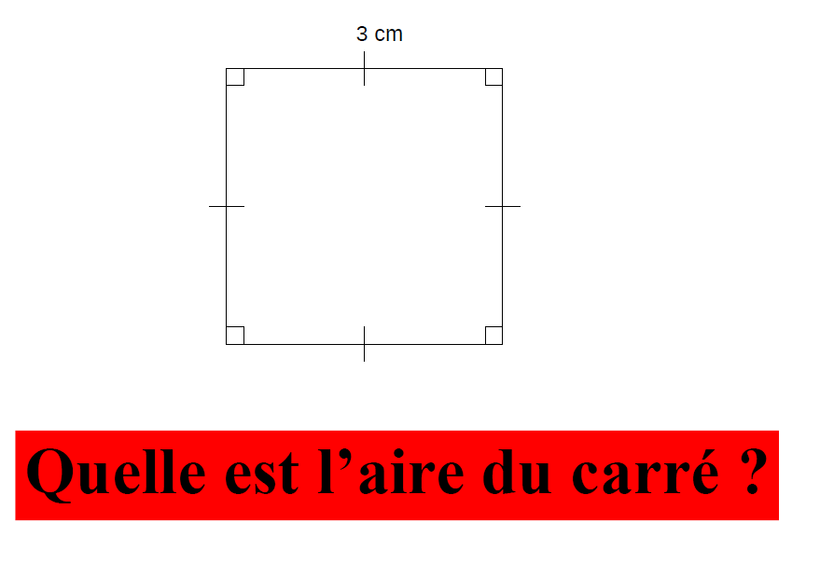
Notes:
5

Slide 6
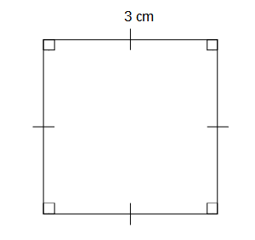
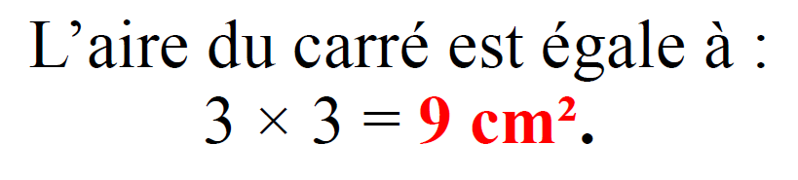
Correction :
Notes:
6

Slide 7
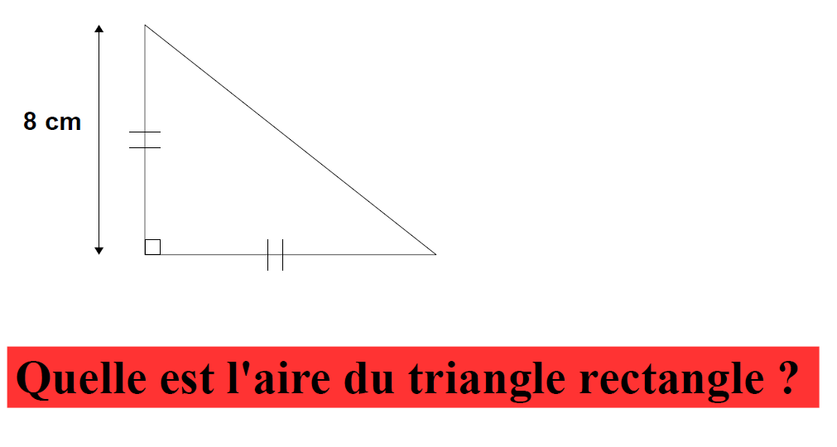
Notes:
7

Slide 8
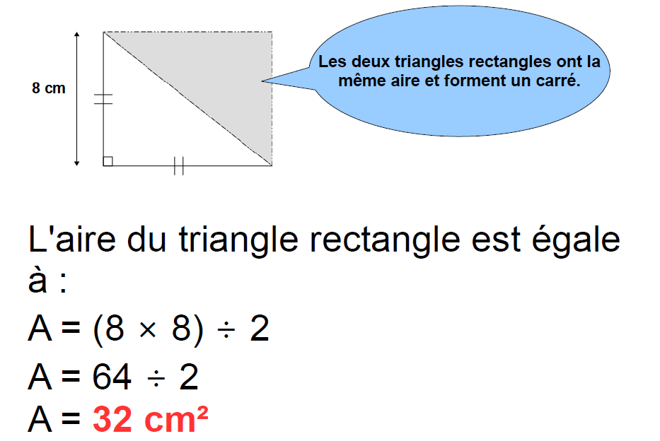
Correction :
Notes:
8

Slide 9
1 m² = ……. cm²
Notes:
9

Slide 10
Correction :
m² |  | dm² |  | cm²
 | 1 | 0 | 0 | 0 | 0
1 m² = 10 000 cm²
Notes:
10

